Slide 2
Nghe- viết
Con suối bản tôi

Slide 3
Đoạn suối chảy qua bản tôi có hai cái thác, nước chảy khá xiết. Nước gặp những tảng đá ngầm chồm lên thành những con sóng bạc đầu. Hết đoạn thác lại đến vực. Vực khá sâu, nước lững thững như kẻ nhàn rỗi dạo xuôi dòng.
Đoạn văn nói về nội dung gì?
Sự đặc sắc của đoạn suối chảy qua bản là: có hai cái thác, hết đoạn thác lại đến vực sâu.

Slide 4
Đọc thầm đoạn văn và thực hiện các yêu cầu
1. Gạch chân dưới tiếng/từ khó đọc, dễ viết sai.
2. Em cần lưu ý điều gì khi trình bày bài viết.

Slide 5
Cùng luyện từ khó
xiết
xiết

Slide 6
Cùng luyện từ khó
xiết
xiết
chồm
chồm

Slide 7
Cùng luyện từ khó
xiết
xiết
chồm
lững thững
lững thững

Slide 8
Cùng luyện từ khó
xiết
nhàn rỗi
xiết
chồm
lững thững
nhàn rỗi

Slide 9
Cùng luyện từ khó
xiết
nhàn rỗi
xiết
chồm
lững thững
dạo
dạo

Slide 10
Cùng luyện từ khó
xiết
nhàn rỗi
xiết
chồm
lững thững
dạo
dòng
dòng

Slide 11
Lưu ý khi trình bày
Lùi vào 3 ô ly khi viết tên bài
Lùi 1 ô ly
Cuối mỗi câu có dấu chấm

Slide 12
Lưu ý về tư thế ngồi viết
1 tay cầm viết
1 tay giữ trang vở
Thẳng lưng
Chân đặt đúng vị trí
Khoảng cách từ mắt đến vở 25 – 30cm

Slide 13
Nghe - viết
Tiêu chí đánh giá
1. Sai không quá 5 lỗi
2. Chữ viết rõ ràng, sạch đẹp
3. Trình bày đúng hình thức
Em hãy tự đánh giá phần viết của mình và của bạn

Slide 14
Phân biệt
eo, oe

Slide 15
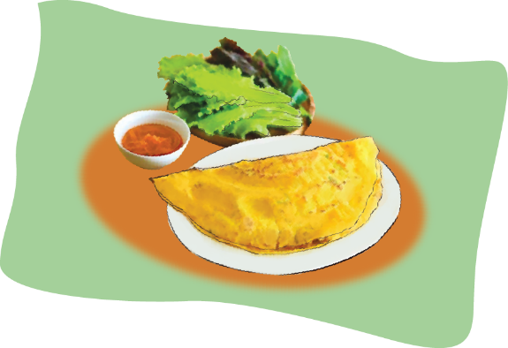
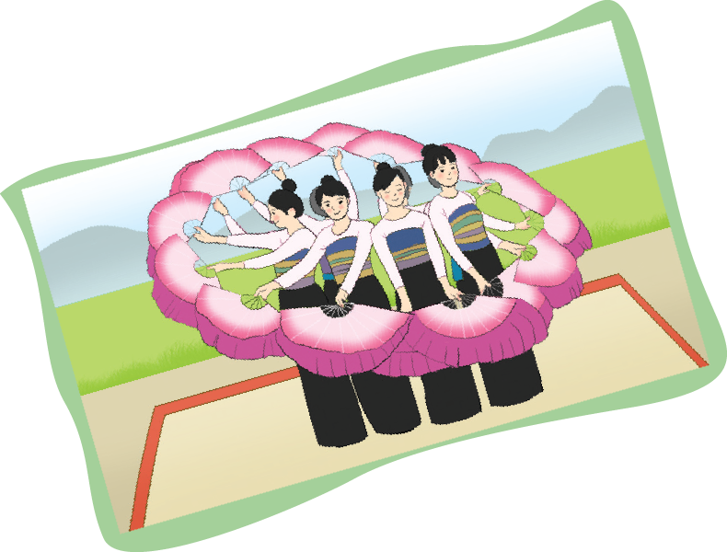
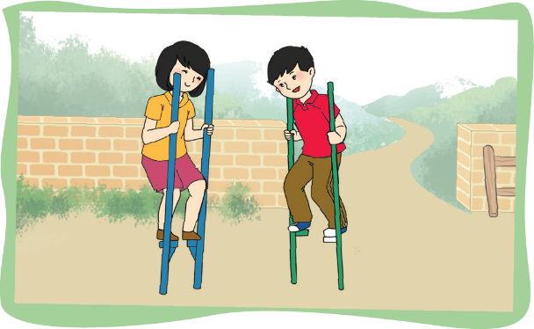
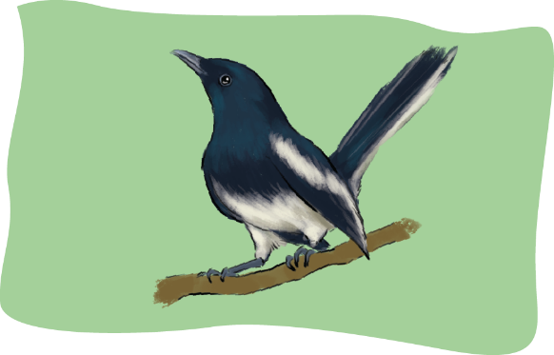
Tìm từ ngữ chứa tiếng có vần eo hoặc vần oe gọi tên từng sự vật, hoạt động dưới đây:

Slide 16
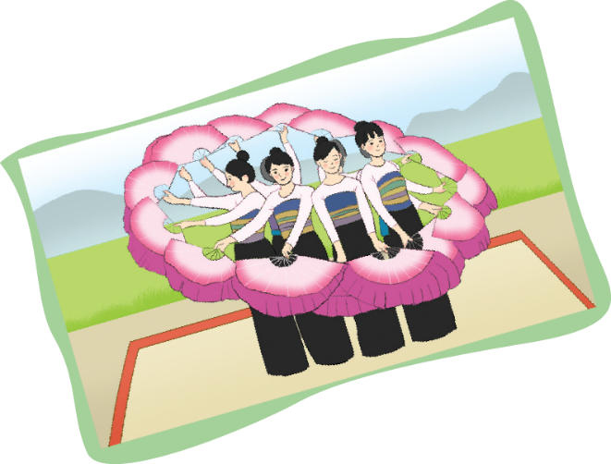
bánh xèo
đi cà kheo
múa xoè

Slide 17
chèo thuyền
chim chích choè

Slide 18
Phân biệt
iêu- ươu
ui- uôi

Slide 19
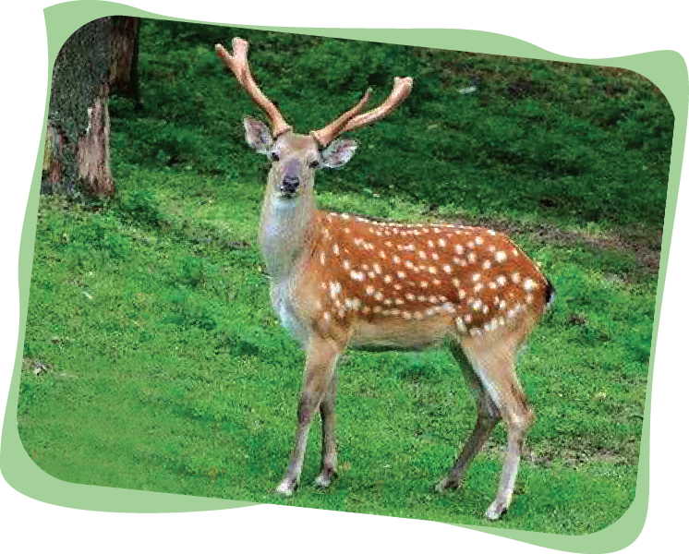
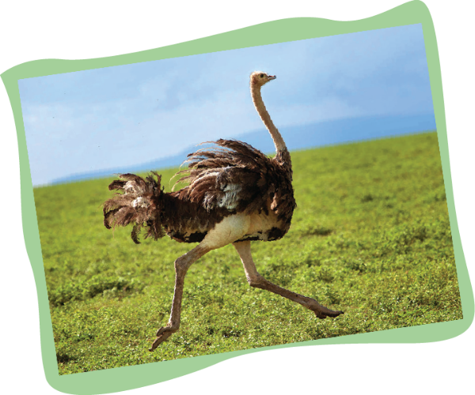
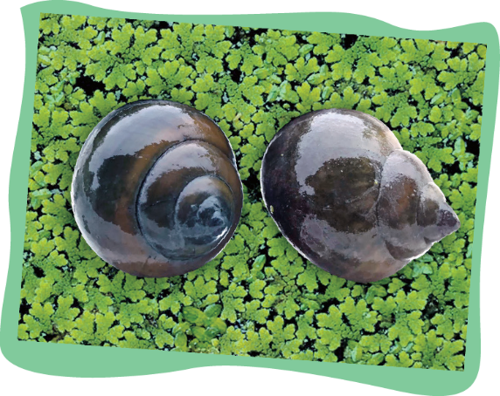
(c) Tìm từ ngữ gọi tên từng sự vật dưới đây chứa tiếng có: - Vần iêu hoặc vần ươu.
con hươu
đà điểu
ốc bươu

Slide 20
(c) Tìm từ ngữ gọi tên từng sự vật dưới đây chứa tiếng có: - Vần ui hoặc vần uôi.
buồng chuối
dãy núi
ruộng muối

